Slide 49
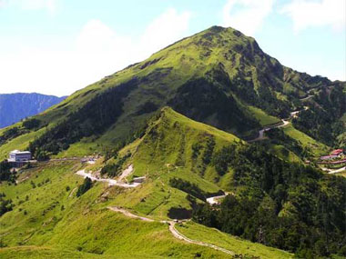
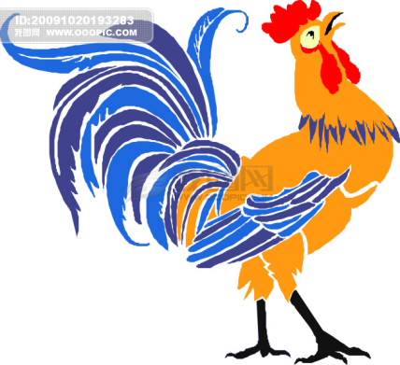
公雞與太陽
如果我不叫, 太陽就不會升起!!
那你要不要休息一天看看？

Slide 50
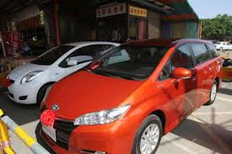
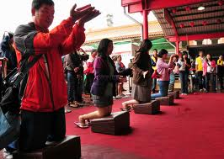
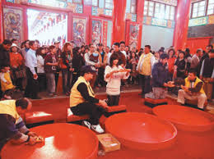
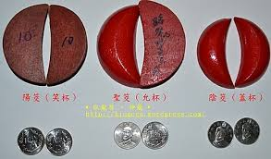
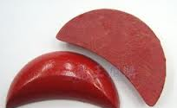
擲筊比賽
http://www.youtube.com/watch?v=5dZ25yvXS68
連擲10次聖筊的機率?
2萬人參加, 預期要連擲幾次?
對個人來說, 多麼不可能的偶然, 可以贏得比賽是神明保佑, 平日有燒香的結果?(你要不要試試每天燒香呢?)
對整體而言, 這無疑是一個必然的結果。

Slide 51
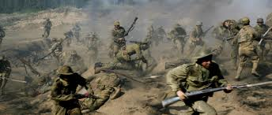
砲坑比較安全
戰場上衝鋒陷陣, 前方戰友已經陣亡, 連長叫你衝衝衝~~~(連長的手槍是幹嘛用的?) 你只能喊, 阿拉保佑, 天主顯靈, 佛光普照, 南無觀世音菩薩~~~
這時, 你發現戰友被炸死的砲坑, 嘿嘿, 這下穩穩的, 老師有說過連續擲出兩個6機率只有1/36

Slide 52
達朗貝爾的錯誤
阿達和短鹿的賭局: 擲兩次銅板, 若出現任何一次正面, 阿達獲勝, 贏了!! 若都是反面, 短鹿就贏了, KO阿達了。
達朗貝爾說: 若第一次出現正面, 阿達獲勝, 比賽結束, 但若是第一次反面, 就要再擲一次, 第二次正面, 還是阿達獲勝, 若是反面就是短鹿贏了, 所以, 阿達有兩次獲勝的機會, 短鹿只有一次, 所以阿達贏的機會為2/3, 短鹿只有1/3。這個對嗎?
第一次
反面
第二次
反面
短鹿獲勝
正面
正面
阿達獲勝
阿達獲勝

Slide 53
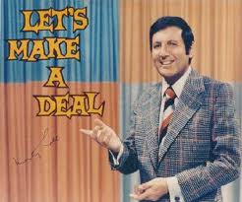
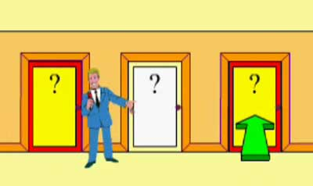
Monty Hall 遊戲
假設你正在參加一個遊戲節目，你被要求在三扇門中選擇一扇：其中一扇後面有一輛車；其餘兩扇後面則是山羊。你選擇了一道門，假設是一號門，然後知道門後面有甚麼的主持人，開啟了另一扇後面有山羊的門，假設是三號門。他然後問你：「你想選擇二號門嗎？」轉換你的選擇對你來說是一種優勢嗎？

